Slide 1
SmartBox Masterkey Application
2020.03.04~2020.03.05 박기호

Slide 2
목차
SmartBox Masterkey Application 설명
Masterkey Application 윈도우 폼 설명
Masterkey Application 사용법

Slide 3
1. SmartBox Masterkey Application 설명

Slide 4

SmartBox MasterKey Application이란?
스마트박스 시스템에서 창고에 있는 PC에서 작동하는 관리 프로그램이다.
창고 PC의 작업:
새로운 박스를 서버에 등록
새로운 센서장치를 서버에 등록
마스터키 프로그램은 박스등록과 선서장치를 API를 통해서 서버에 등록하며
마스터키를 통해서 센서를 초기화한다.
창고 PC
센서장치
창고1
창고2
관리사무소

Slide 5
MasterKey Application의 동작 – 센서의 접근
센서가 동작하기 위해서는 기본값이 저장되어 있어야 한다.
센서접근 : 초기화를 위해 센서를 PC에 인식시키는 작업이다.
초기화되어 아무 데이터도 없는 상태에서 센서 전원을 켜면
RF통신(nRF24)을 통해 마스터키에게 신호를 주고받는데,
이것을 접근했다고 한다.
접근 직후에 마스터키는 Masterkey Application에 접근장치의 번호를 보내고 App에서 번호를 받아 처리한다.
이후 App이 보낼 준비되면 데이터를 보내 센서를 초기화한다.

Slide 6
초기화 작업 흐름
관리자 서버
또는
컴퓨터
MasterKey Application
MasterKey
장치
(상자)
초기화 설정 값
초기화 설정 값
API,인터넷
순서 | 서버 | <-> | Masterkey Application | <-> | MasterKey | <-> | 장치
1 | 기본정보* | -> | 프로그램 내부 저장
2 |  |  | 번호 저장 | <- | 전달 | <- | 고유번호
3 |  |  | 고유번호의 기본정보* | -> | 전달 | -> | 초기화(후 연결 끊음)

Slide 7
SmartBox MasterKey와의 통신
※ 센서 기본값(기본정보) 상세 내용
상태확인 (인터럽트X)
PC -> Masterkey : STX+s+ETX
1. PC <- Masterkey : STX+A+ETX : 접근대기
2. PC <- Masterkey : STX+B+ETX : App 수신대기
3. PC <- Masterkey : 센서가 접근했다!
STX+NDT+ENQ+sbkkb000000001+US(1F)+01+ETX
데이터 전송 (컴퓨터 -> 마스터키)
송신 : PC -> Masterkey : STX+NDT+ENQ+(Hex)LENGTH(4Byte)
+ hexCode(LEN*2 Byte)+US(1F)+01+ETX
취소 : PC -> Masterkey : STX+NDT+ENQ+00+US(1F)+00+ETX
PC <- Masterkey : STX+RTN+ENQ+NDT+US(1F)+01(00)+ETX
*기본정보 | 예)
상품명 | 골드키위
시작시간 | 2020-02-19 10:43:38
경고기간(분) | 5760
위험기간(분) | 7201
보관기간(분) | 10080
전송주기(초) | 43200
보정값 | TP^-5,HU^10
RAC정보 | A(LL,대) 1(MM,중) 2(SS,소)
APPKEY | sbkk00010003
교체 flag | 1 or 0
범위 정보 | Range(“TP“,범위 4개)

Slide 8
SmartBox MasterKey와의 통신
※ 센서 기본값(기본정보) 상세 내용
작동확인(자동검색 시 사용됨.)
PC -> Masterkey : STX+e+ETX
PC <- Masterkey : STX+ACK(06)+ETX
센서 접근 (컴퓨터 <- 마스터키)
PC <- Masterkey : STX+NDT+ENQ+sbkkb000000001+US(1F)+01+ETX
데이터 전송 (컴퓨터 -> 마스터키)
PC -> Masterkey : STX+NDT+ENQ+(Hex)LENGTH(4Byte)
+ hexCode(LEN*2 Byte)+US(1F)+01+ETX
PC <- Masterkey : STX+RTN+ENQ+NDT+US(1F)+01(00)+ETX
*기본정보 | 예)
상품명 | 골드키위
시작시간 | 2020-02-19 10:43:38
경고기간(분) | 5760
위험기간(분) | 7201
보관기간(분) | 10080
전송주기(초) | 43200
보정값 | TP^-5,HU^10
RAC정보 | A(LL,대) 1(MM,중) 2(SS,소)
APPKEY | sbkk00010003

Slide 9
2. Masterkey Application 윈도우 폼 설명

Slide 10

SB Masterkey App 폼
SmartBox Masterkey App 1.0
X
다이얼로그 기반이다.(확대 축소 불가.)
탭은 총 4개로 구성되어 있다.
리스트 탭 : 현재 작동 중인 센서의 리스트.
박스 등록 : 박스와 센서 장치를 초기화한다.
교체 탭 : 센서 교체 관련 작업을 수행한다.
설정 탭 : 마스터키 연결, 언어 등에 관해 설정한다.
상태 표시줄은 상태 메시지와 상태 아이콘으로 이루어져 있다.
상태 매시지 : 현재 상태를 출력한다.
상태 아이콘 : 현재 상태를 아이콘으로 출력한다.
리스트
박스 등록
교체
설정
탭
: 마스터키와 연결 되어 있습니다.
상태 표시줄
: 마스터키와 연결이 안 돼 있습니다.
: 센서초기화를 위한 사용자의 입력을 기다리고 있습니다.
: 마스터키 통신 인식 중 오류가 발생했습니다.

Slide 11
탭1. 리스트 탭
현재 작동중인 센서의 정보를 표시함.
센서의 고장 등의 이유로 센서를 교체하고자 할 때는
교체하고자 하는 센서를 더블클릭한다.
(-> 3.교체 탭으로 넘어감.)
센서번호 | 상품명 | 시작날짜 | 위험시간 | ...
sbkkb000000002 | 골드키위 | 2020.02.02 | 64시간 | …
sbkkb000000003 | 골드키위 | 2020.02.03 | 64시간 | …
sbkkb000000005 | 골드키위 | 2020.02.02 | 64시간 | …
sbkkb000000007 | 골드키위 | 2020.02.03 | 64시간 | …
※ 센서 교체시 더블클릭하세요.

Slide 12
탭2. 박스 등록(센서장치 등록)
센서장치와 박스를 등록하는 탭.
장치가 접근하면 기본으로 제공하는 정보는 자동으로 입력된다.
RAC번호, BOX번호 등을 입력해야 한다.
BOX번호는 바코드 스캐너 등으로 BOX번호를 입력받는다.
보관시간 등 시간은 내부적으로 분 단위로 환산하고 저장한다.
등록 버튼을 누르면
내용을 점검한다.
(잘못된 내용 있으면 메시지를 띄운다.)
준비되면 센서를 초기화하고 BOX를 등록한다.
장치번호
BOX NO
상품명
보관시간
경고시간
위험시간
RAC NO
->센서 접근하면 자동으로 넘어옴 <키보드입력 금지>
<키보드입력 금지>
(API 데이터 중에 선택) ▼
일 ▼
7
시간/분
일 ▼
3
일 ▼
4
(대)
A
(중)
F
(소)
1
등록
전송버튼
확인
내용 확인
내용ok?
Y
센서 초기화
BOX등록
API전송
N
에러 메시지 표시.
작업 끝

Slide 13
탭3. 교체 탭
교체장치
BOX NO
상품명
보관시간
경고시간
위험시간
RAC NO
센서 교체를 위한 탭.
리스트로부터 입력받은 장치의 정보를 보여줌.
교체장치 = frserial(바꿀 장치),
덮어 쓸 센서 = toserial(덮어 쓸 장치)
전송 과정(교체 버튼 눌리면 실행) :
설정값 확인
센서 초기화(frserial의 데이터로 덮어쓰기)
API를 통해서 데이터 교체하기
->리스트에서 자동으로 넘어옴 <키보드입력 금지>
->자동으로 넘어옴. <키보드입력 금지>
->리스트에서 자동으로 넘어옴 <키보드입력 금지>
->리스트에서 넘어옴. 분 단위로 표시. 7
->리스트에서 넘어옴. 분 단위로 표시. 3
->리스트에서 넘어옴. 분 단위로 표시. 4
(대)
->리스트에서
(중)
자동으로
(소)
넘어옴
교체
덮어 쓸 센서

Slide 14
탭4. 설정 탭
설정 탭.
마스터키 연결 설정, 언어설정을 한다.
지원 언어 종류, 그 외의 기본값은 Data.ini으로 저장된다.
Data.ini는 실행 파일 경로에 있다.
마스터키 설정
COM 포트
연결
COM5 ▼
자동 검색
언어설정
Language
한국어(Ko-KR) ▼

Slide 15
3. Masterkey Application 사용 방법

Slide 16
3-1. 새 박스 등록
※ 센서를
먼저 키는
경우
※ 바코드를 먼저 찍는
경우
시작
시작
센서 전원ON
박스번호 입력
인식, 프로그램 메시지 띄움.
센서 인식 대기
사용자 입력 대기
탭1로 (자동)넘어간 후
사용자 입력 대기
->박스 번호 등록.)
입력완성 및
전송버튼
전송버튼
센서 초기화, 박스 등록
센서 초기화, 박스 등록
끝
끝

Slide 17
3-2. 센서 교체
센서교체
교체할 센서 더블클릭
새로운 센서 ON
교체 버튼 클릭
교체 처리
끝

Slide 18
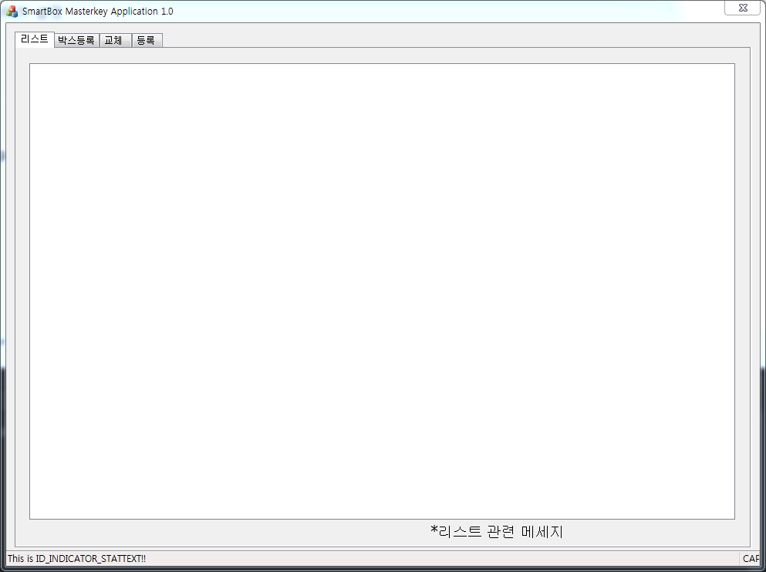
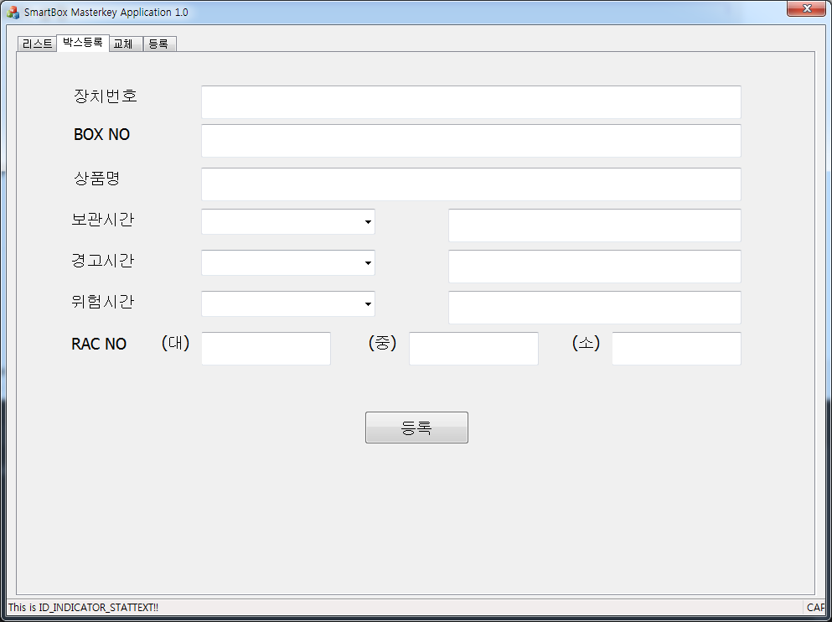
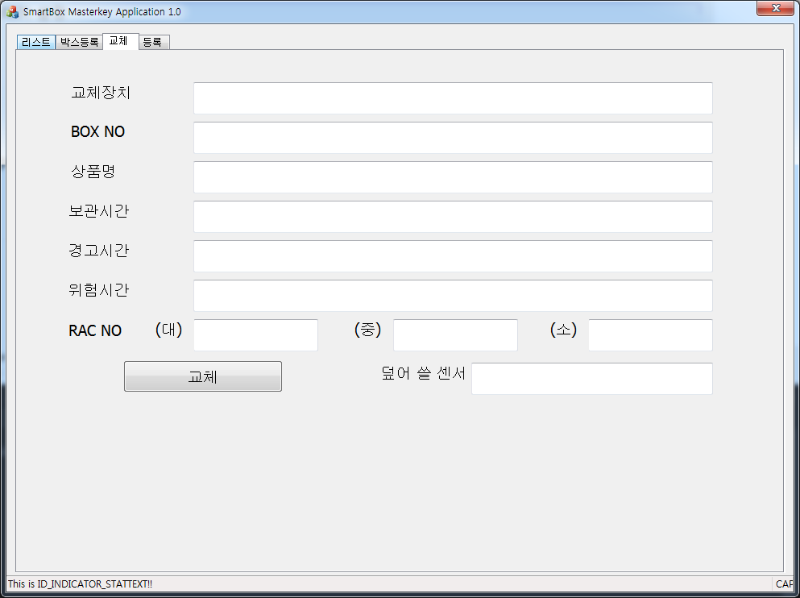
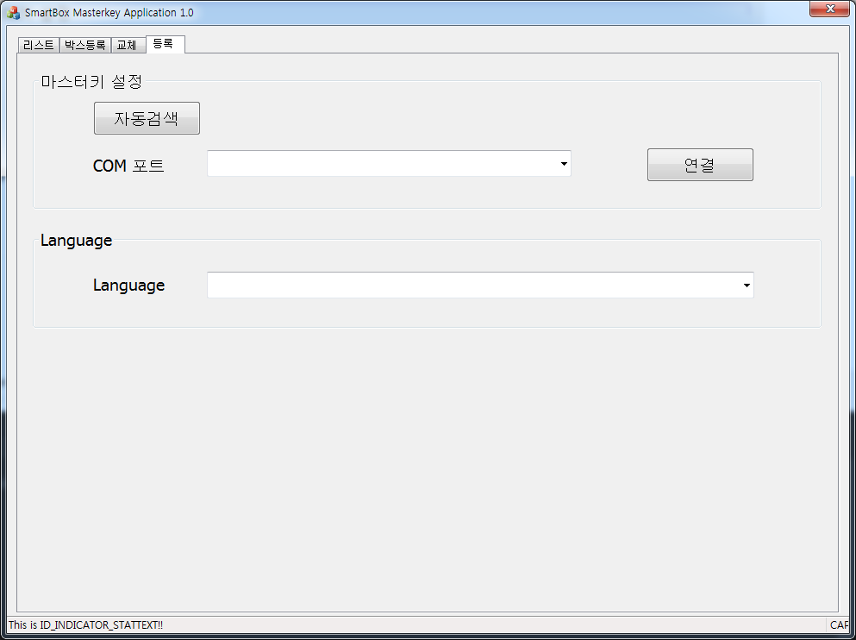
IDC_COMBO2
IDC_COMBO3
IDC_COMBO4
IDC_LIST1
m_List
IDC_STATIC20
IDC_STATIC21
IDC_STATIC22
IDC_STATIC2…
IDC_STATIC29
IDC_EDIT20
IDC_EDIT21
…
IDC_EDIT25
IDC_EDIT27
…
IDC_EDIT29
IDC_BUTTON2A
IDC_T1CAP
IDC_STATIC40(Group) IDC_BUTTON40
IDC_STATIC41
IDC_COMBO40
IDC_BUTTON41
IDC_COMBO41
IDC_EDIT30
…
IDC_EDIT35
IDC_EDIT37
…
IDC_EDIT3A
IDC_STATIC30
IDC_STATIC3…
IDC_STATIC39
IDC_BUTTON3A
IDC_STATIC3B

Slide 19
언어 설정
지원하는 언어에 따라 폴더명,파일명을 다르게 저장한다.
한국어 -> ko-KR -> ko-KR\ko-KR.lng

Slide 20
감사합니다.

